Slide 1
综合案例

Slide 2
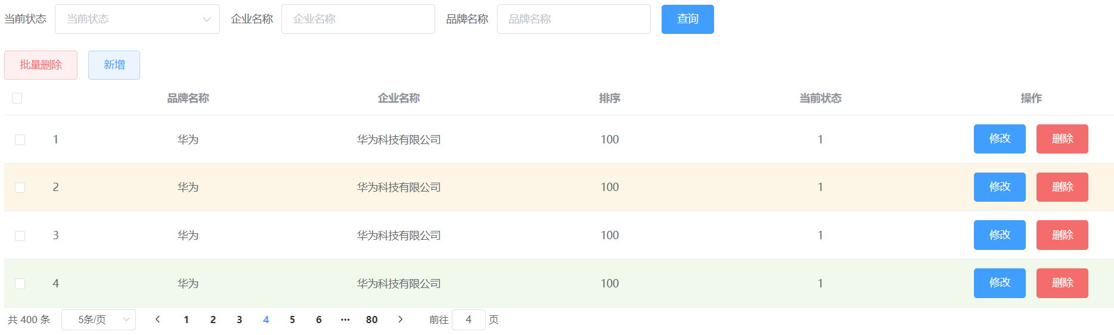
综合案例
功能列表：
查询所有
新增品牌
修改品牌
删除品牌
批量删除
分页查询
条件查询

Slide 3
综合案例
功能列表：
查询所有
新增品牌
修改品牌
删除品牌
批量删除
分页查询
条件查询

Slide 4
环境搭建
将资料的 brand-case 模块导入到 idea中
执行资料中提供的 tb_brand.sql脚本

Slide 5
综合案例
功能列表：
查询所有
新增品牌
修改品牌
删除品牌
批量删除
分页查询
条件查询

Slide 6


查询所有
brand.html
Web层
Service层
Dao层
SelectAllServlet
BrandService
BrandMapper
请求
1.页面加载完成后发送异步请求，获取列表数据
2.将数据设置到模型上
1.调用service查询
2.将List集合转为JSON
3.响应JSON数据
selectAll
调用brandMapper
List<Brand> selectAll()
响应

Slide 7
综合案例
功能列表：
查询所有
新增品牌
修改品牌
删除品牌
批量删除
分页查询
条件查询

Slide 8
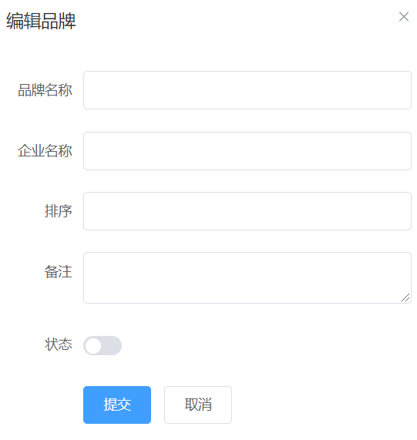

新增品牌
brand.html
Web层
Service层
Dao层
AddServlet
BrandService
BrandMapper
请求
1.点击提交按钮，发送ajax请求,携带表单数据
2.获取数据，判断添加是否成功，关闭窗口，重新加载数据
1.接收品牌数据
2.调用service添加
3.响应成功标识
add
调用brandMapper
void add(brand)
响应

Slide 9
综合案例
功能列表：
查询所有
新增品牌
修改品牌
删除品牌
批量删除
分页查询
条件查询

